Slide 1


Slide 2

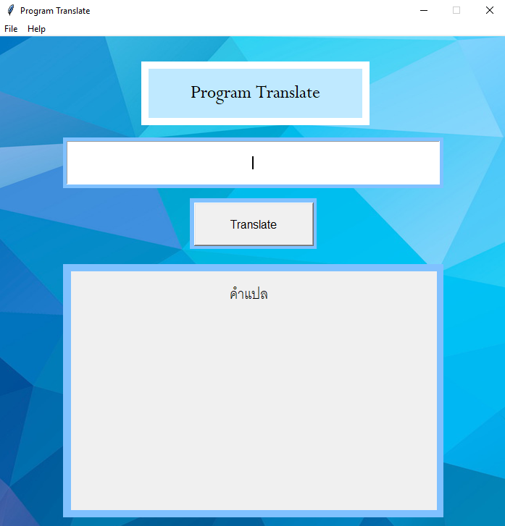
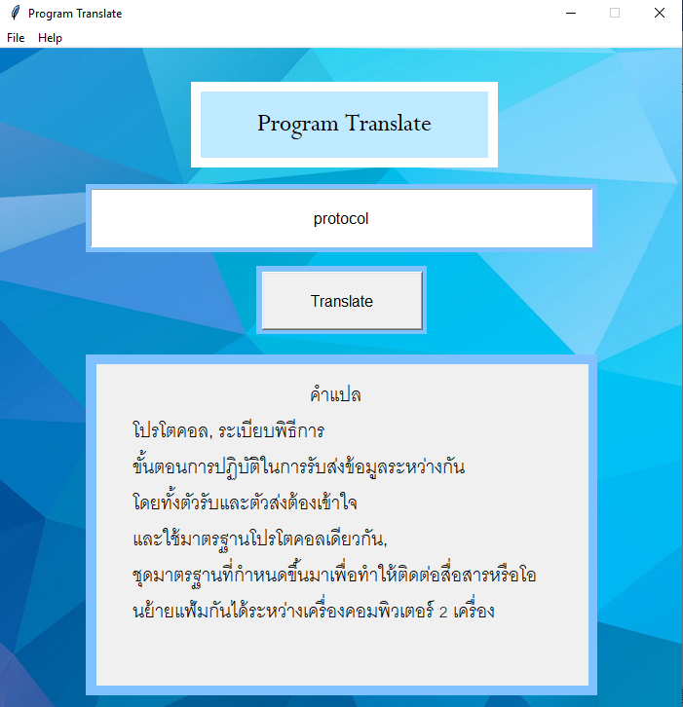

Slide 3


Slide 4



Slide 5
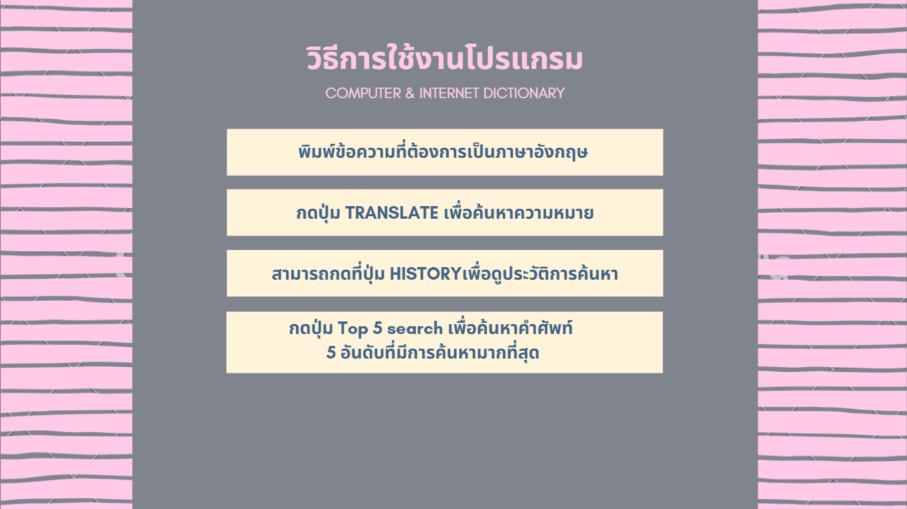
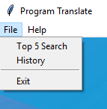


Slide 6


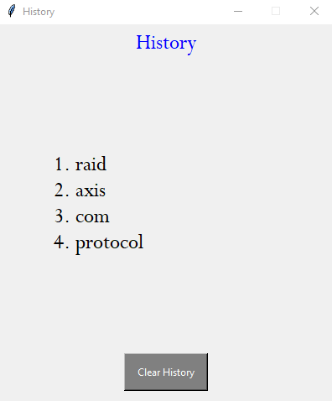

2 . กดปุ่ม TRANSLATE เพื่อค้นหาความหมาย
1. พิมพ์ข้อความที่ต้องการเป็นภาษาอังกฤษ
3. กดที่ปุ่ม HISTORY
เพื่อดูประวัติการค้นหา

Slide 7






Slide 8
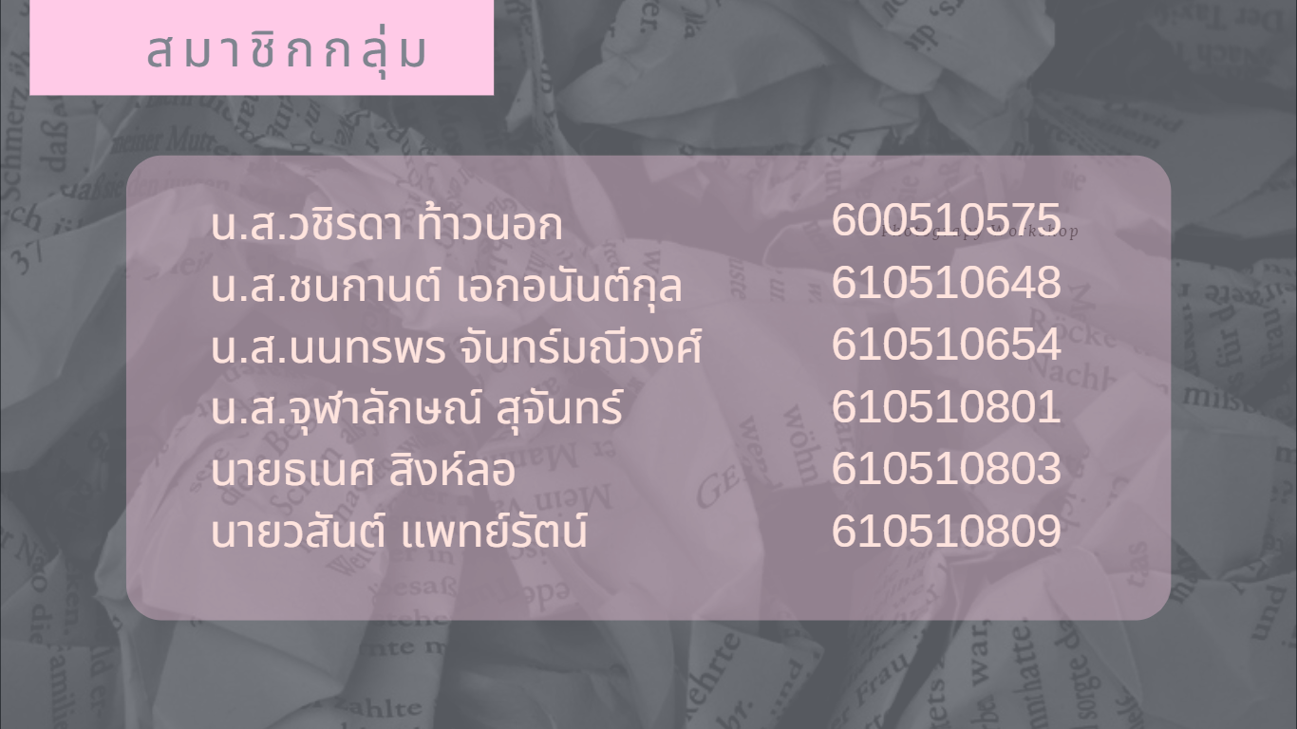

Slide 9

www.stackoverflow.com
www.w3schools.com
www.python.org
พจนานุกรมคอมพิวเตอร์และอินเทอร์เน็ต

Slide 10
PROGRAM

